Slide 1

MySql数据库概念
Tel:0571-88394222 QQ;106159278

Slide 2
基本概念
数据库和数据库管理系统
  数据库(db)是在计算机上组织、存储和共享数据的方法，数据库系统是由普通的文件系统发展而来的。数据库系统具有较高的数据独立性，即不依赖于特定的数据库应用程序；数据库系统的数据冗余小，可以节省数据的存储空间；另外数据库系统还很容易实现多个用户的数据共享。
  数据库系统成熟的标志就是数据库管理系统的出现。数据库管理系统(DataBase Managerment System，简称DBMS)是对数据库的一种完整和统一的管理和控制机制。数据库管理系统不仅让我们能够实现对数据的快速检索和维护，还为数据的安全性、完整性、并发控制和数据恢复提供了保证。数据库管理系统的核心是一个用来存储大量数据的数据库。

Slide 3
数据库构成
数据库系统有3个主要的组成部分：
数据库（Database System） ：用于存储数据的地方
数据库管理系统（DataBase Management System,DBMS） ：用于用户创建，管理和维护数据库时所使用的软件。 DBMS能定义数据存储结构，提供数据的操作机制，维护数据库的安全性，完整性和可靠性。
数据库应用程序（DataBase Application） ：为了提高数据库系统的处理能力所使用的管理数据库的软件补充。数据库应用程序负责与DBMS进行通信

Slide 4
基本概念
数据库的特点包括：实现数据共享，减少数据冗余；采用特定的数据类型，具有较高的数据独立性，具有统一的数据控制功能。
数据库系统由硬件部分和软件部分共同构成，硬件主要用于存储数据库中的数据，包括计算机，存储设备等。软件部分则主要包括DBMS,支持DBMS运行的操作系统以及支持多种语言进行应用开发的访问技术等。
数据库系统的发展经历了层次模型、网状模型及关系模型几个阶段。当今应用最普遍的是关系型数据库管理系统。目前，市场上流行的几种大型数据库，如Oracle、DB2、Sybase、MS SQL Server等都是关系型数据库管理系统。Oracle数据库是一种面向对象的关系型数据库管理系统(ORDBMS)，是基于标准SQL语言的数据库产品。

Slide 5
MySQL的优势
1.速度：运行速度快
2.价格：MySQL对多数用户来说是免费的
3.容易使用：与其它大型数据库的设置和管理相比，其复杂度较低，易于学习
4.可移植性：能够工作在众多不同的系统平台上，如Windows,Linux等
5.丰富的接口：提供了用于C C++ JAVA PHP等语言的API
6.支持查询语言：MySQL可以利用标准SQL语法和支持ODBC（开放式数据库连接）的应用程序
7.安全性和连接性：十分灵活和安全的权限和密码系统，允许基于主机的验证。连接到服务器时，所有的密码传输均采用加密形式从而保证了密码安全。并且由于MySQL是网格化的，因此可以在因特网上的任何地方访问，提高数据共享的效率。

Slide 6
实体关系模型
在数据库的设计阶段，需要创建逻辑模型。关系数据库的逻辑模型叫做实体—关系模型。
实体模型化最常用的工具是实体关系图，简称E–R(Entity–Relationship)图，它是一种简单的图形技术，用来定义数据库中需要的表、字段和关系。它用于数据库设计的第一步，与我们使用的具体的数据库管理系统无关。实体关系模型的优点是：
  有效地搜集和表示组织的信息需求。
  提供一个容易理解的系统描述图。
  易于开发和提炼。
  明确定义了信息需求的范围。
  将业务需求信息与业务执行活动分开。
  根据业务说明或描述创建实体关系图。

Slide 7
实体关系模型－三要素
典型的实体关系模型有以下三个要素：
  实体：客观存在并可以相互区分的事物称为实体，包括有意义的人、地方或事物，如学生、教师、课程、成绩等。
  属性：实体所具有的某一特性称为属性，一个实体可以用若干属性来刻画，如学生实体具有学号、姓名、性别等属性。
  关系：两个实体之间的相关性，如学生与课程之间的关系，教师与课程之间的关系。

Slide 8
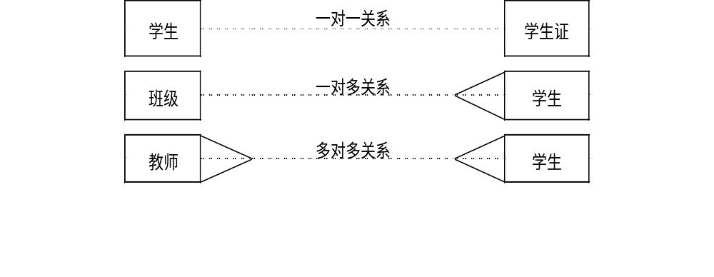
实体关系
实体之间的关系有三种类型：
  一对一：表示一个实体中的一种情况只与另一个实体中的一种情况有关系。比如：学生与学生证，一个学生只对应一个学生证，一个学生证只对应一个学生。
  一对多：表示一个实体中的一种情况与另一个实体中的多种情况有关系。比如：班级与学生，一个班级可有多个学生，而一个学生只能属于某一个班级。
  多对多：表示一个实体中的多种情况与另一个实体中的多种情况有关系，而第二个实体中的一种情况也与第一个实体中的多种情况有关系。比如：教师与学生，一个学生有多个教师为其上课，一个教师要为多个学生上课

Slide 9
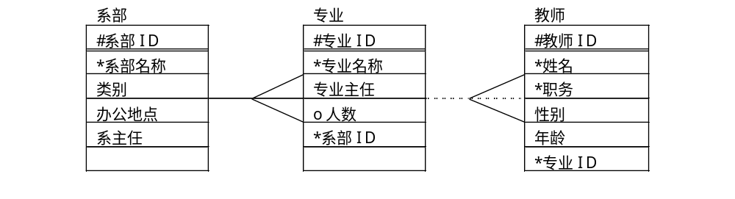
ER图
在E–R模型图中，用实线表示实体之间必须有关系，用虚线表示实体之间是可选的关系，用三角表示一对多关系。
在实体的属性中，在属性前用“*”表示必须有的属性，用“#”表示惟一属性，小写字母“o”代表可选属性。在每一实体上，要定义一个惟一表示该实体的标识符，称为UID(UNIQUE IDENTIFIER)，UID是属性之间的组合。图1-3表示了三个实体之间关系的E–R图，其中系部ID、专业ID和教师ID分别是三个实体的UID。

Slide 10
规范化
第一范式（1NF）：数据库表中的字段都是单一属性的，不可再分。这个单一属性由基本类型构成，包括整型、实数、字符型、逻辑型、日期型等。
符合第一范式:
学号, 姓名, 年龄,地址
不符合第一范式:
学号, 姓名年龄,地址 .

Slide 11
第二范式（2NF）：数据库表中不存在非关键字段对任一候选关键字段的部分函数依赖（部分函数依赖指的是存在组合关键字中的某些字段决定非关键字段的情况），也即所有非关键字段都完全依赖于任意一组候选关键字。
学生选课表:
Ss(学号, 姓名, 年龄, 课程名称, 成绩, 学分)
1 zhangsan 20 语文 80 5
1 zhangsan 20 数学 85 2
不符合第二范式.
学号和课程名称共同组成主键，学生信息只依赖于学号，就是部分函数依赖，课程学分只依赖于课程名称，也是部分函数依赖

Slide 12
引起的问题:
(1) 数据冗余：
同一门课程由n个学生选修，“学分”就重复n-1次；同一个学生选修了门课程，姓名和年龄就重复了n-1次。
(2) 更新异常：
若调整了某门课程的学分，数据表中所有行的“学分”值都要更新， 否则会出现同一门课程学分不同的情况。
(3) 插入异常：
假设要开设一门新的课程，暂时还没有人选修。这样，由于还没有
“学号”关键字，课程名称和学分也无法记录入数据库。
(4) 删除异常：
假设一批学生已经完成课程的选修，这些选修记录就应该从数据库表中删除。但是，与此同时，课程名称和学分信息也被删除了。很显然，这也会导致插入异常。

Slide 13
把选课关系表Ss改为如下三个表：
学生：Sn(学号, 姓名, 年龄)；
课程：s(课程名称, 学分)；
选课关系：Ss(学号, 课程名称, 成绩)。
这样的数据库表是符合第二范式的，消除了数据冗余、更新异常、插入异常和删除异常。
另外，所有单关键字的数据库表都符合第二范式，因为不可能存在组合关键字。

Slide 14
第三范式（3NF）：在第二范式的基础上，数据表中如果不存在非关键字段对任一候选关键字段的传递函数依赖则符合第三范式。所谓传递函数依赖，指的是如果存在"A → → "的决定关系，则传递函数依赖于A。因此，满足第三范式的数据库表应该不存在如下依赖关系：
关键字段 → 非关键字段x → 非关键字段y

Slide 15
学生关系表为Sn(学号, 姓名, 年龄, 所在学院, 学院地点, 学院电话)，
关键字为单一关键字"学号” .
这个数据库是符合2NF的，但是不符合3NF，因为存在如下决定关系：
(学号) → (所在学院) → (学院地点,学院电话)
即存在非关键字段“学院地点”、“学院电话”对关键字段“学号”的传递函数依赖。
它也会存在数据冗余、更新异常、插入异常和删除异常的情况，读者可自行分析得知。
把学生关系表分为如下两个表：
学生：(学号, 姓名, 年龄, 所在学院)；
学院：(学院, 地点, 电话)。
这样的数据库表是符合第三范式的，
消除了数据冗余、更新异常、插入异常和删除异常。
注:满足第一范式,第二范式,第三范式的数据库结构不一定是最优的数据库设计.

Slide 16
数据库查询语言SQL
（Structured Query Language）
结构化查询语言，用于数据库中的标准数据查询语言，
IBM 公司最早使用在其开发的数据库系统中。1986年10月，美国 ANSI 对 SQL 进行规范后，以此作为关系式数据库管理系统的标准语言 (ANSI X3. 135-1986)，1987年得到国际标准组织的支持下成为国际标准。不过各种通行的数据库系统在其实践过程中都对 SQL 规范作了某些编改和扩充。所以，实际上不同数据库系统之间的SQL语言不能完全相互通用。

Slide 17
数据库查询语言SQL
主要特点：
  SQL语言可以在数据库中创建、存储、更新、检索和维护数据，其中主要的功能是实现数据的查询和数据的插入、删除、修改等操作。
  SQL语言在书写上类似于英文，简洁清晰，易于理解。它由关键字、表名、字段名，表达式等部分构成。
分类：
  SQL语言按功能可分为DDL语言、DML语言、DCL语言和数据库事务处理语言四个类别。
SQL语言的主要关键字有：ALTER、DROP、REVOKE、AUDIT、GRANT、ROLLBACK、COMMIT、INSERT、SELECT、COMMENT、LOCK、UPDATE、CREATE、NOAUDIT、VALIDATE、DELETE、RENAME等。

Slide 18
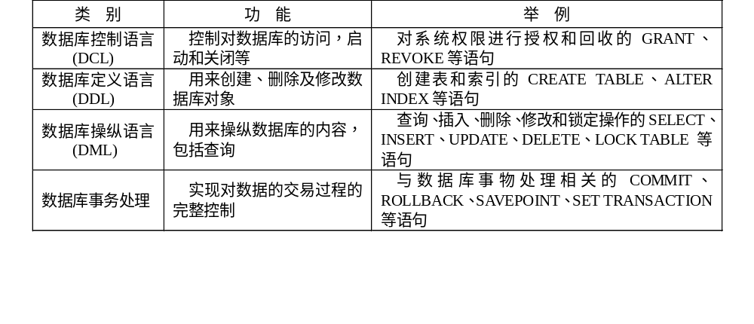
SQL语言的分类
按照SQL语言的不同功用，可以进一步对SQL语言进行划分。
下表给出了SQL语言的分类和功能简介。

Slide 19
SQL基本语法
由主句和若干个从句组成，主句和从句都由关键字引导。
  主句表示该语句的主要功能
  从句表示一些条件或限定，有些从句是可以省略的。
  在语句中会引用到列名、表名或表达式。另外还有如下一些说明：
    关键字、字段名、表名等之间都要用空格或逗号等进行必要的分隔。
    语句的大小写不敏感(查询的内容除外)。
    语句可以写在一行或多行。
    语句中的关键字不能略写和分开写在两行。
    要在每条SQL语句的结束处添加“;”号。
    为了提高可读性，可以使用缩进。
    从句一般写在另一行的开始处。

